Slide 1
ΓΕΩΓΡΑΦΙΑ-ΓΕΩΛΟΓΙΑ
Οι φυσιογραφικές περιοχές της Ευρώπης.

Slide 2
Τι ονομάζονται φυσιογραφικές περιοχές της Ευρώπης.
Φυσιογραφικές περιοχές της Ευρώπης είναι οι γεωγραφικές ενότητες με κοινά μορφολογικά χαρακτηριστικά και κοινό πλούτο.

Slide 3
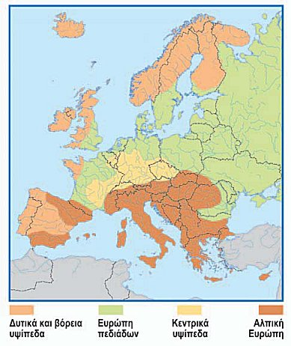
Τι ονομάζονται φυσιογραφικές περιοχές της Ευρώπης;
Φυσιογραφικές περιοχές της Ευρώπης είναι οι γεωγραφικές ενότητες με κοινά μορφολογικά χαρακτηριστικά και κοινό πλούτο.

Slide 4
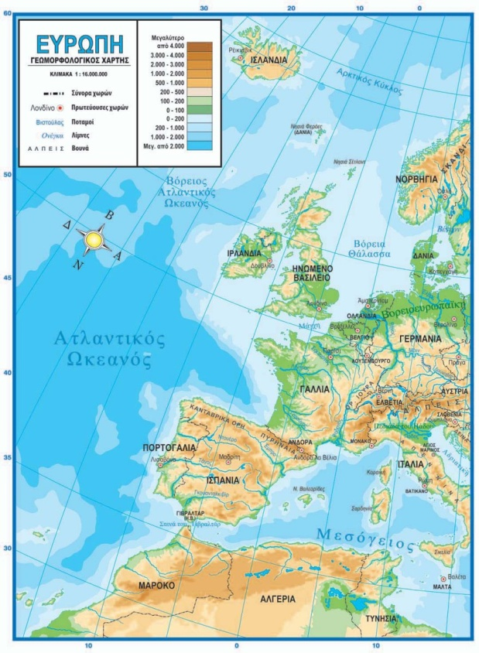
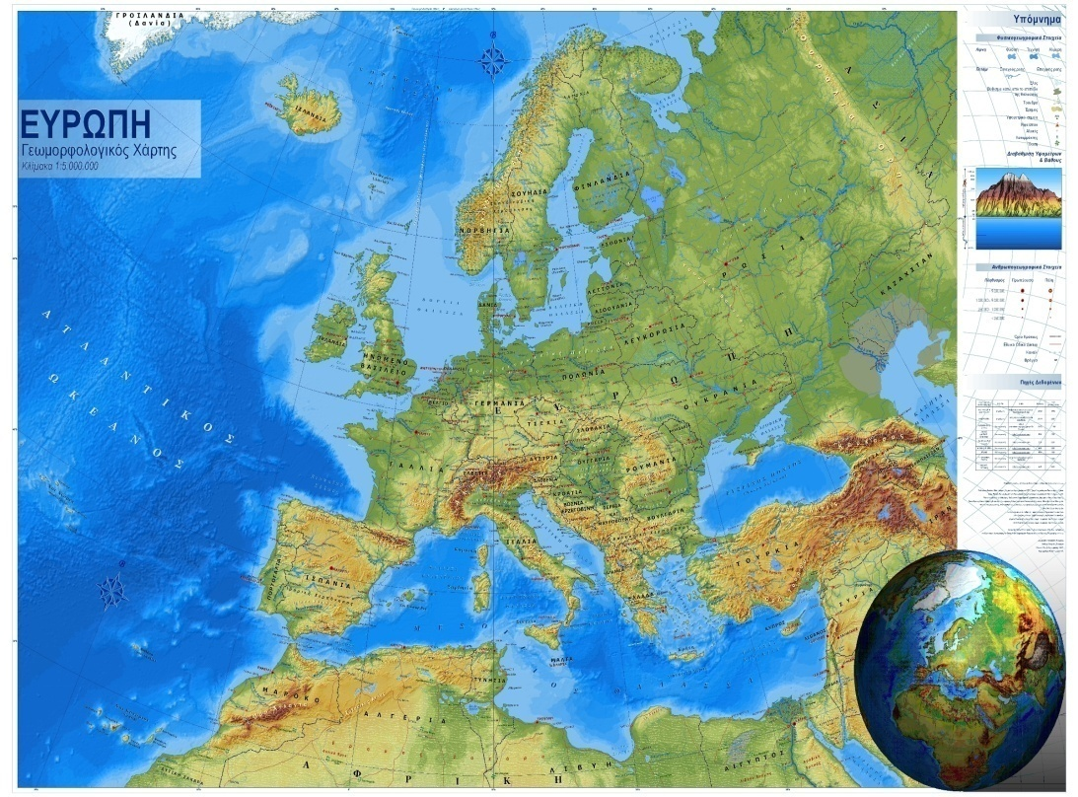
Ποιες είναι οι φυσιογραφικές περιοχές της Ευρώπης;
1. Η Ευρώπη των υψηλών οροσειρών (Αλπική πτύχωση) η οποία περιλαμβάνει τις βαλκανικές χώρες, την Ιταλία, την Αυστρία κ.ά.

Slide 5
Ποιες είναι οι φυσιογραφικές περιοχές της Ευρώπης?
2. Η Ευρώπη των πεδιάδων η οποία περιλαμβάνει τις βόρειες περιοχές της Ρωσίας, της Ολανδίας, της Γερμανία κ.ά .

Slide 6
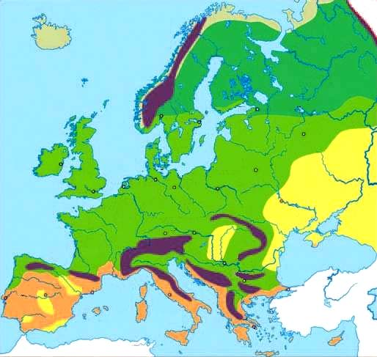
Ποιες είναι οι φυσιογραφικές περιοχές της Ευρώπης?
3.Η Ευρώπη των εκτεταμένων οροπεδίων η οπία περιλαμβάνει τη βόρεια Σκανδιναβια,το Ηνωμενο Βασιλειο, την Ιρλανδια, την Τσεχια κ.ά.

Slide 7
Ώρα για ερωτήσεις.
Τι ονομάζουμε φυσιογραφικές περιοχές?
Ποιες περιοχές ανήκουν στη Ευρώπη των υψηλών οροσειρών?
Ποιες περιοχές ανήκουν στην Ευρώπη των πεδιάδων?
Ποιες περιοχές ανήκουν στην Ευρώπη των εκτεταμένων οροπεδίων?

Slide 8
Τέλος
Οι μαθητές του Β1
Στάθης Γαμβρουλάς
Αλέξανδρος Γριμάνης
Λάμπρος Ανδριανόπουλος

